Slide 1
“LOONAVERSE” mājaslapas izstrāde
Kvalifikācijas Ieguvei
Programmēšanas Tehniķis
Amanda Dementjeva, 410. grupa

Slide 2
PROJEKTA UZDEVUMI
Klienta Prasības
Izveidot informatīvu mājaslapu jauniem grupas “Loona” atbalstītājiem
Mājaslapas dizains ir prioritāte
Izstrāde Angļu valodā
Reklamēt oficiālos grupas sociālos tīklus
Sniegt pietiekoši, bet ne pārāk daudz informācijas

Slide 3
SPECIFIKA
Projekta īpatnības:
Mājaslapa ir kā hobija, atbalstītāju projekts, un visi izmantotie attēli un video tika modificēti, bet pieder kompānijai “Blockberry Creative”
Mājaslapa ir dizaina vērsta
Mājaslapa vēlprojām ir izstrādes fāzē, jo plānots to papildināt

Slide 4
Mērķi
Pirms projekta izstrādes, tika noteikti personīgie mērķi:
Iegūt pieredzi dizaina vērstu mājaslapu izstrādē
Papildināt savas zināšanas programmēšanā
Strādāt ar kļūdu labošanu
Attīstīt komunikācijas spējas ar klientiem

Slide 5
PROJEKTĒŠANA
Notiek konsultēšanās ar klientu un ievākta informācija
Tiek izveidoti maketi mājaslapas sadaļām
Tiek izplānotas funkcionālās un nefunkcionālās prasības
Mājaslapa tiks izmantota uz populārākajiem interneta pārlūkiem

Slide 6
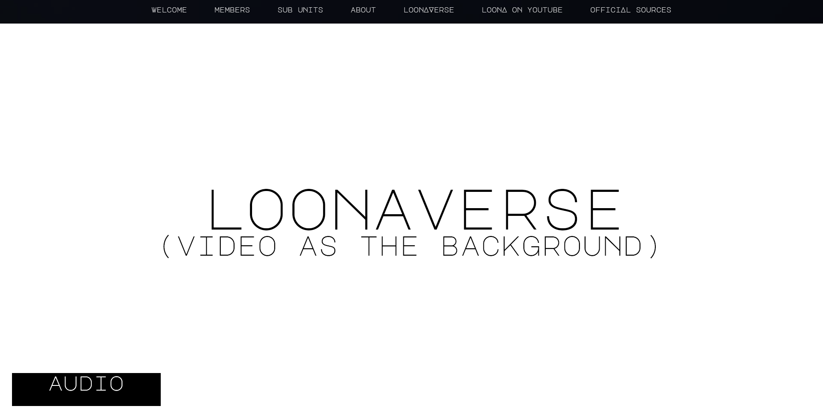
MAKETI

Slide 7
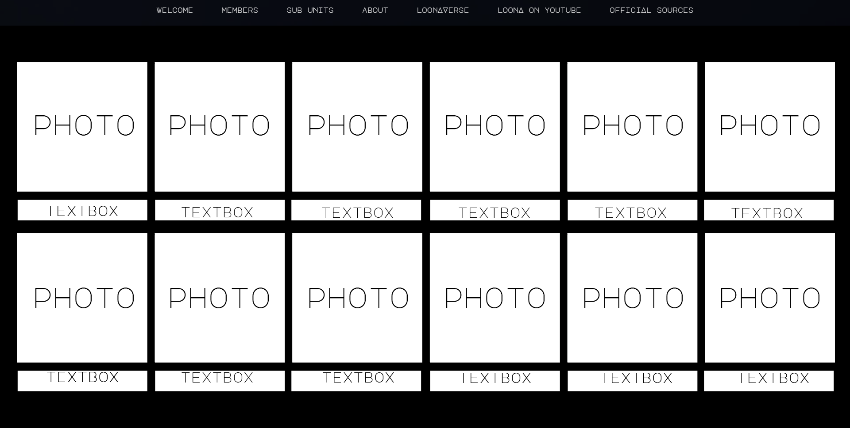

Slide 8
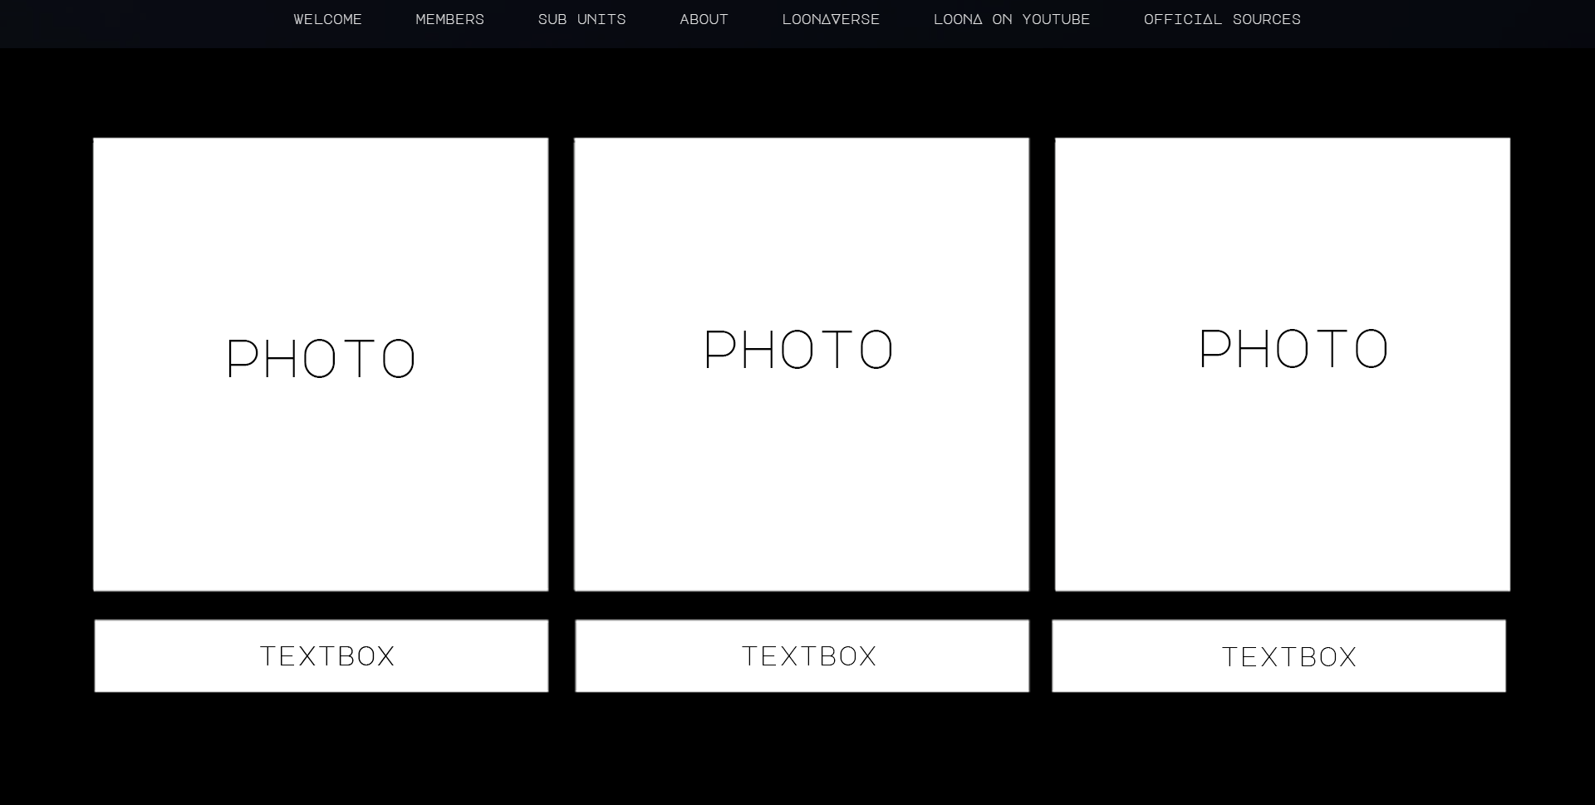

Slide 9
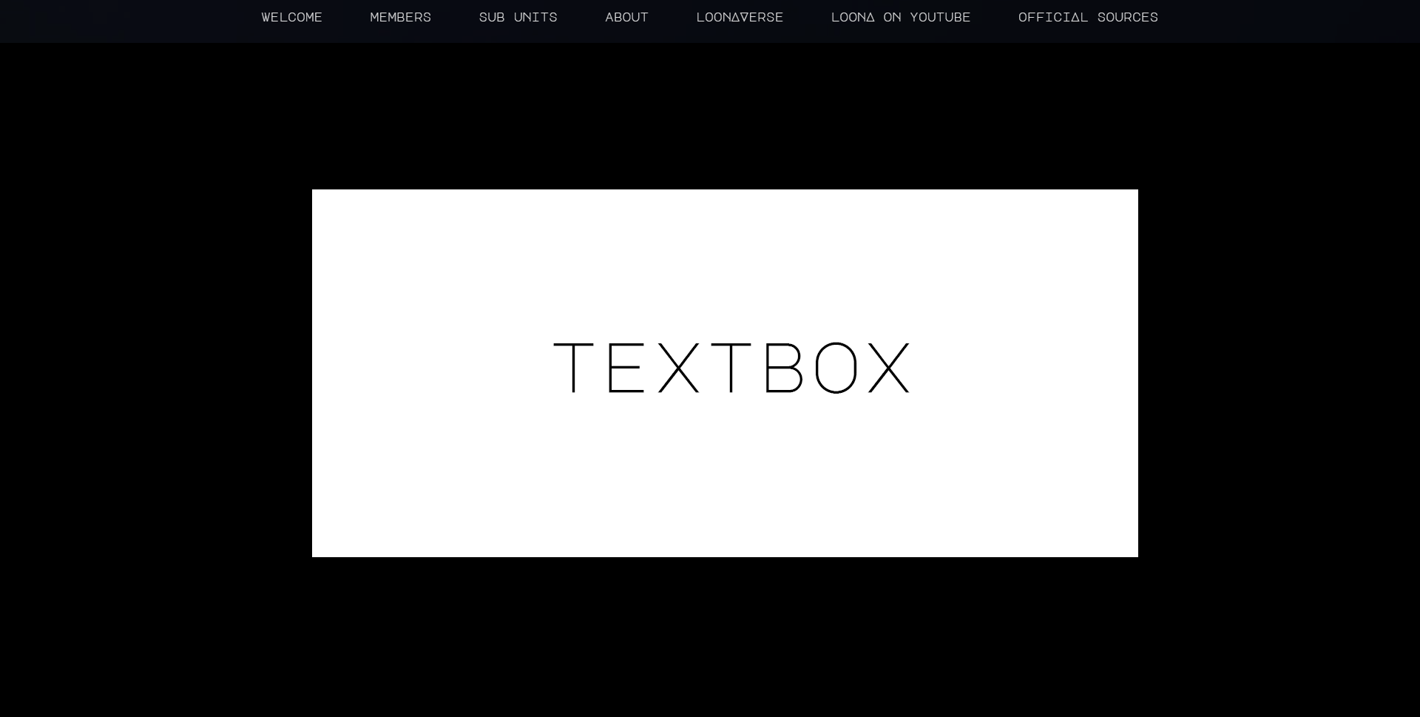

Slide 10
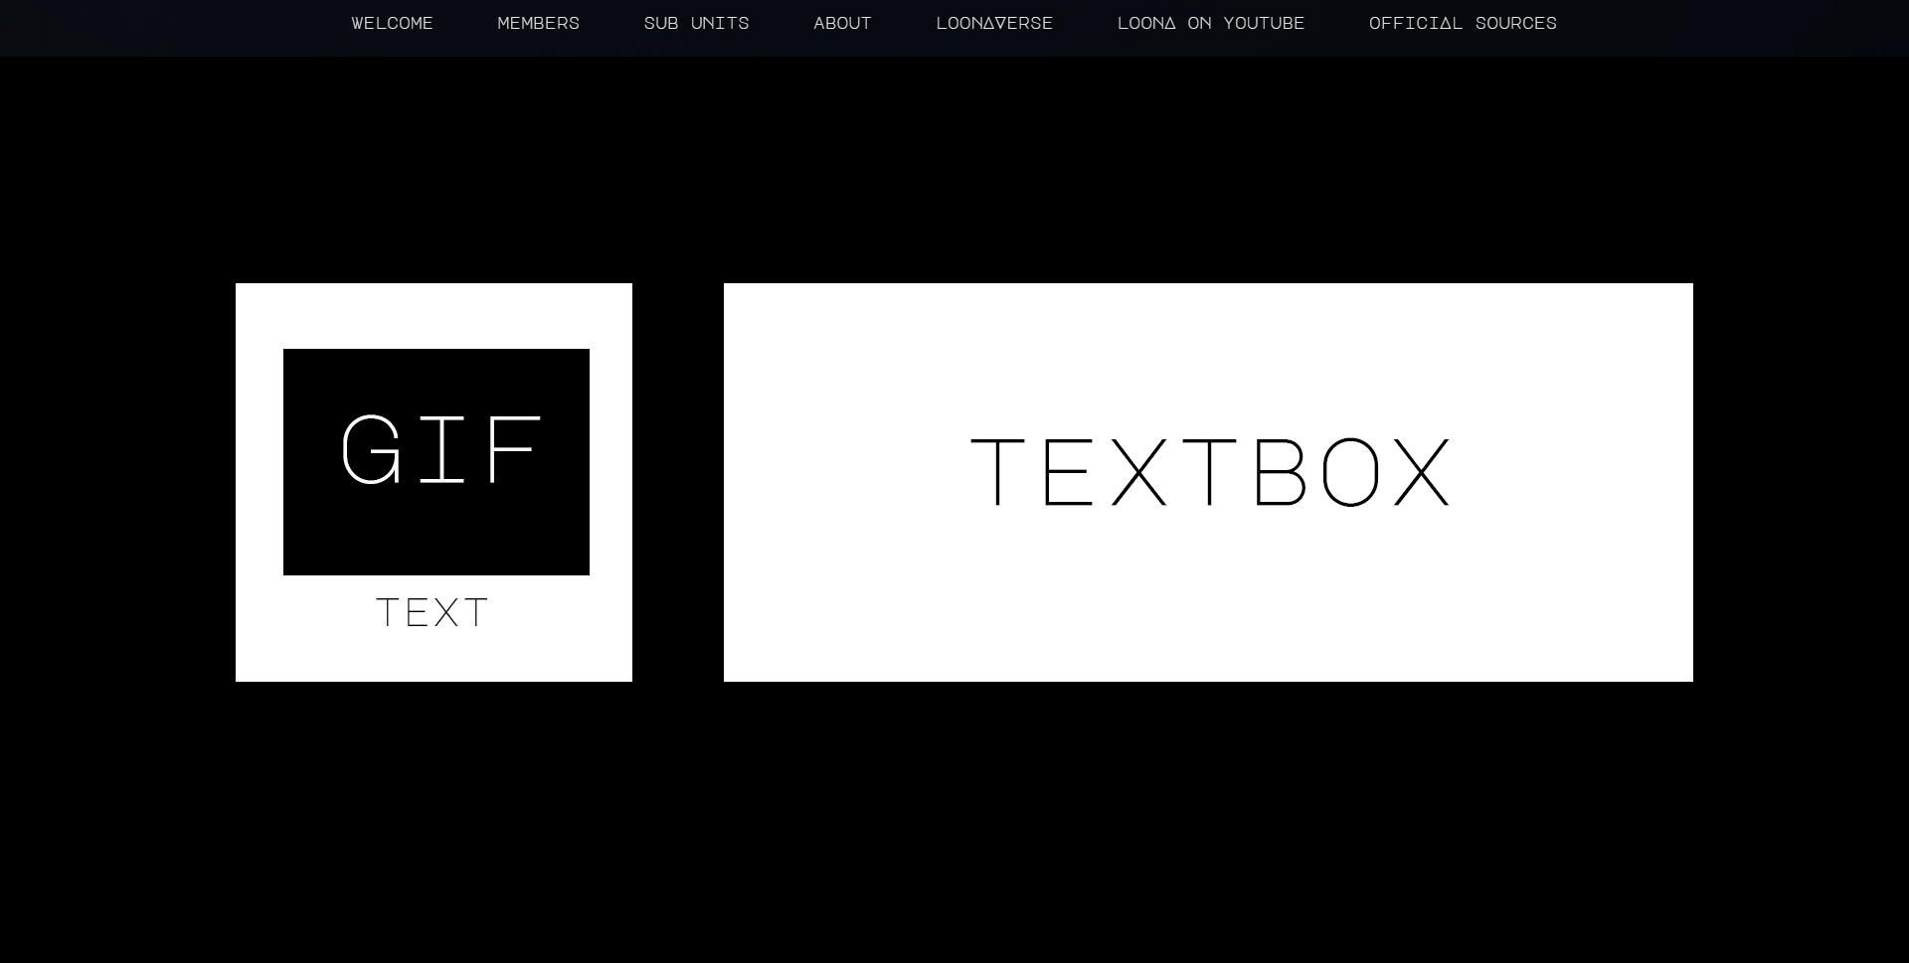

Slide 11
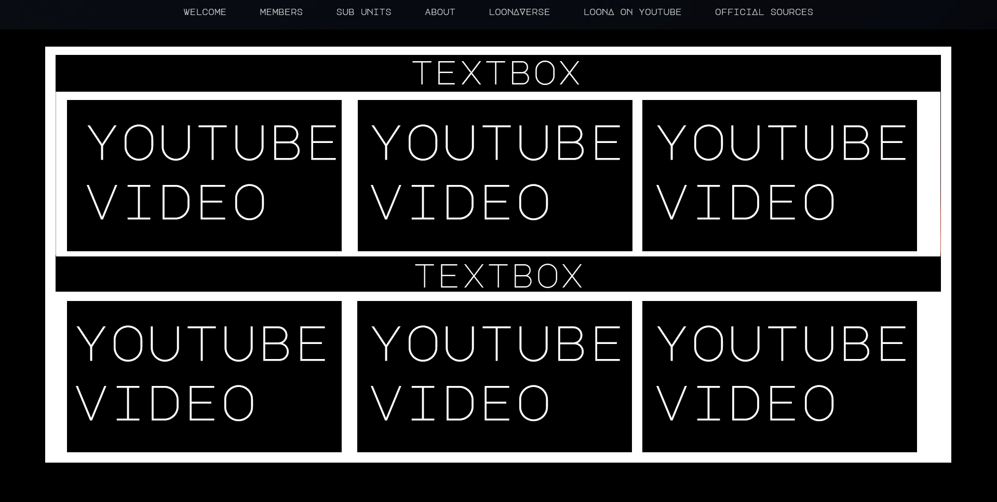

Slide 12
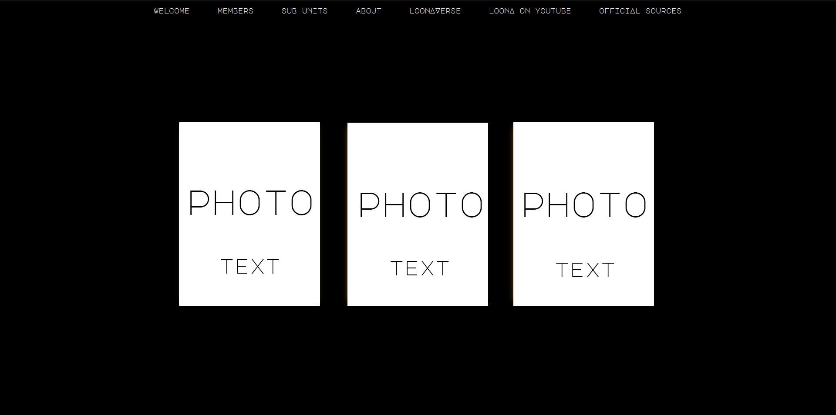

Slide 13
MAKETA PIELIETOJUMS
Maketi tika izveidoti mājaslapas izvietojuma un dizaina projektēšanai.
Makets pēc izvietojuma ir identisks ar gala produktu, izņemot:
Pēdējā sadaļa “Official Sources”, attēlam tika pievienota novirzīšanas funkcija
Izmantojot maketu tika pievienota:
Sadaļu kārtība
CSS dizaina daļa
HTML daļa

Slide 14
TESTĒŠANA
Mājaslapas testēšana notika caur manu personālo datoru, kā arī klientam nosūtot “hostinger” saiti
Testēšanas mērķi:
Kļūdu atrašana
Dizaina atbilstība
Funkcionalitātes pārbaude

Slide 15
TESTĒŠANAS REZULTĀTI
Testēšana bija veiksmīga, un tika panāktas visas vajadzīgās prasības
Kļūdu atrašana: kļūdas no klienta prasībām netika atrastas
Dizaina atbilstība: Dizains ir pieļaujami spilgts un uzkrītošs, tas netraucē salasīt tekstu
Funkcionalitātes pārbaude: Visas mājaslapas funkcionālās prasības strādā pareizi

Slide 16
KLIENTU PRASĪBAS
Izstrādes laikā, klients vēlējās izmainīt :
“Welcome” sadaļas video garumu
CSS elementu krāsas
Mājaslapas sadaļu daudzumu

Slide 17
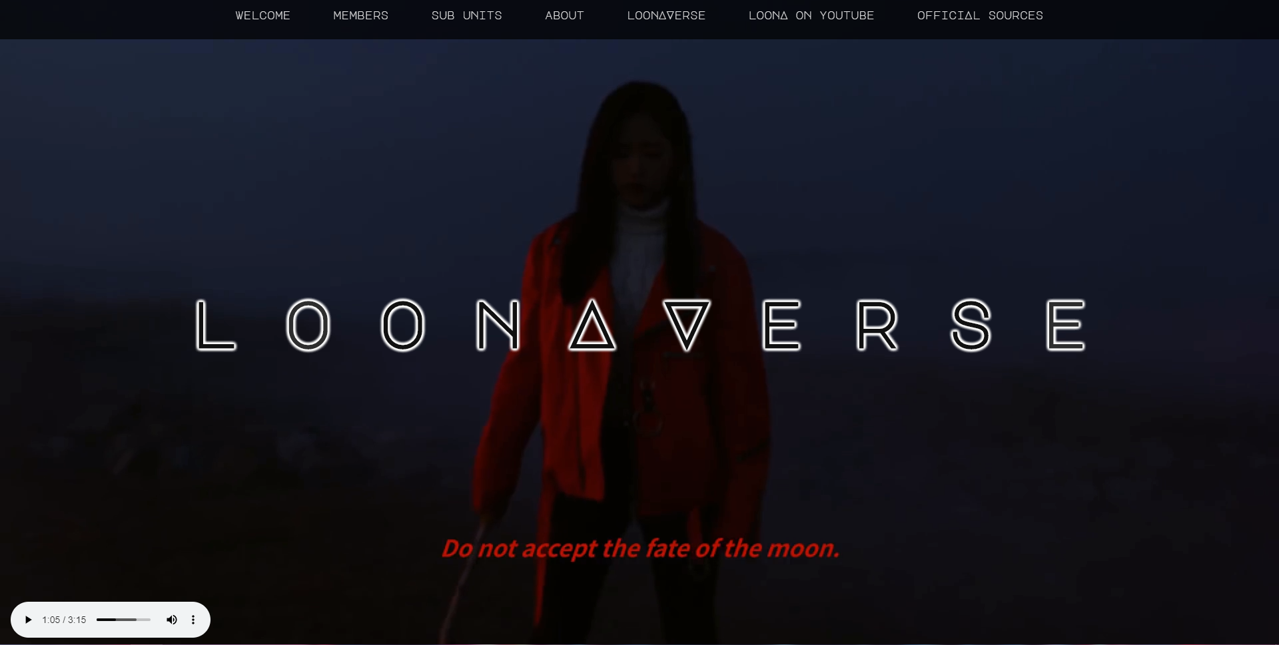
MĀJASLAPA

Slide 18

SECINĀJUMI
Izstrādājot mājaslapu radās labāks iespaids un interese par mājaslapu dizaina veidošanu
Pieredzēju detalizētāku kļūdu labošanu
Ir jomas, kurās jāturpina attīstīties

Slide 19
PALDIES PAR UZMANĪBU

